Slide 1
GESTION D’UNE MÉDIATHÈQUE
ABIRHAOUI Salaheddine & MECHKAR Monsef
Electronique 2ème année
groupe D2 - 2022

Slide 2
cahier des charges
Deux modes d’utilisation admin /user
Ajout et la suppression de médias ADD/DELETE
Consultation de ressources LIST/SHOW_ID
Sauvegarde et de chargement de bibliothèque SAVE/LOAD
Recherche de contenu SEARCH/CLEAR
Réinitialisation de la médiathèque RESET
Sortie de l’application BYE

Slide 3
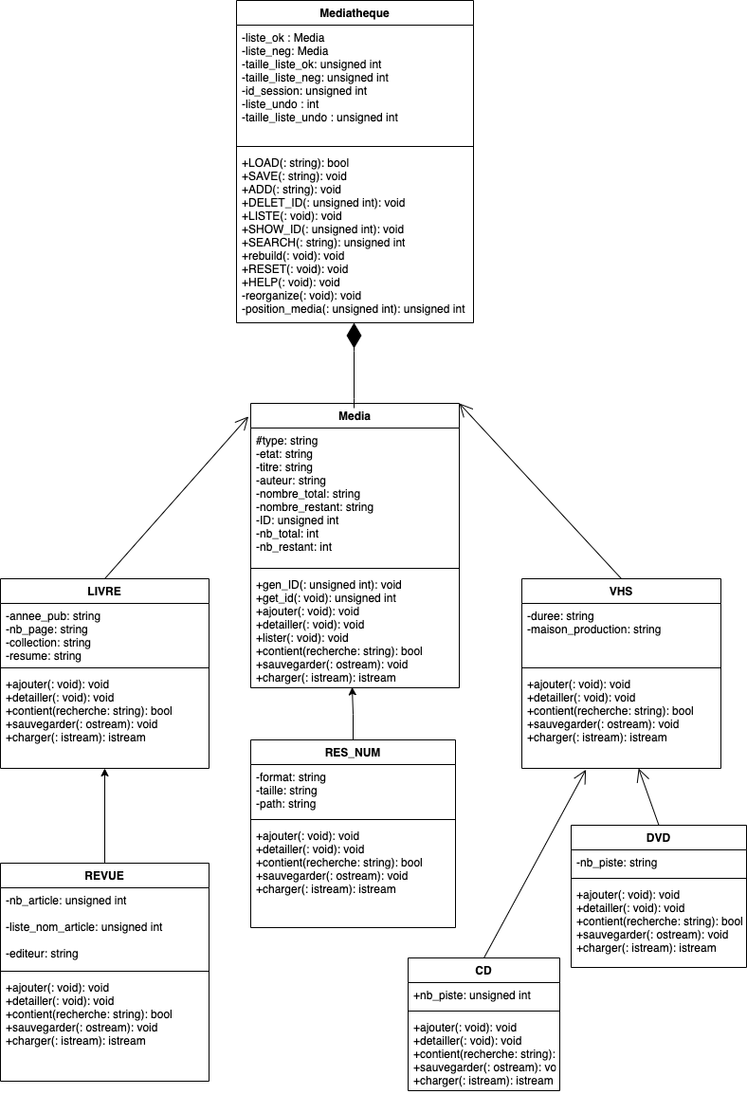
Diagramme UML

Slide 4
C/C++ ?

Slide 5
Protocole: -Fonction load & search en User -Load en Admin -Help -Add -List -Search -Clear -Show -Delete
TEST

